Slide 1
Природні
парки
України
Підготувала : О. В. Мосінзова
вчитель початкових класів
Богданівської філії І-ІІ ступенів
опорного закладу
Васильківського НВК №1

Slide 2
Національний природний парк — не просто
річки, ліси, гори, чи природні явища.
Це місця особливої, винятково красивої
природи окремої країни. Вони бережно
захищені від руйнівного людського впливу
та водночас відкриті для кожного, хто хоче
насолодитися їхньою красою. Національний природний парк — народне
надбання, на яке кожна людина
має право. Кожен, хто має очі, щоб його
побачити, і серце, щоб ним насолодитися.
В Україні налічується 40 національних
природних парків.

Slide 3
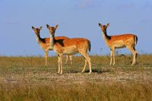
Азово-Сиваський
Херсонська область
1993

Slide 4
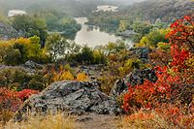
Бузький Гард
Миколаївська область
2009

Slide 5
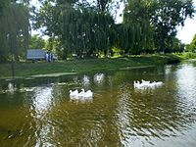
Білоозерський
Київська, Черкаська області
2009

Slide 6
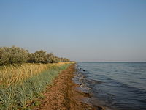
Білобережжя Святослава
Миколаївська область
2009

Slide 7
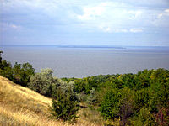
Великий Луг
Запорізька область
2006

Slide 8
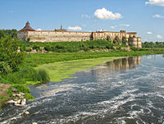
Верхнє Побужжя
Хмельницька область
2013

Slide 9
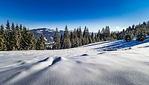
Верховинський
Івано-Франківська область
2010

Slide 10
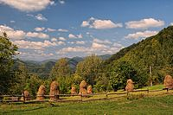
Вижницький
Чернівецька область
1995

Slide 11
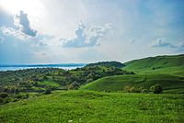
Галицький
Івано-Франківська область
2004

Slide 12
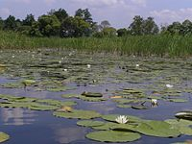
Гетьманський
Сумська область
2009

Slide 13
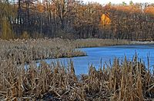
Голосіївський
Київ
2007

Slide 14
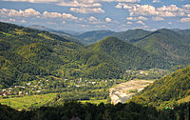
Гуцульщина
Івано-Франківська область
2002

Slide 15
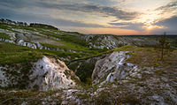
Дворічанський
Харківська область
2009

Slide 16
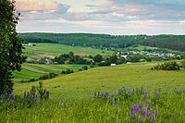
Дермансько-Острозький
Рівненська область
2009

Slide 17
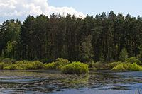
Деснянсько-Старогутський
Сумська область
1999

Slide 18
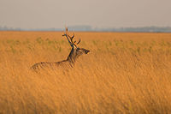
Джарилгацький
Херсонська область
2009

Slide 19
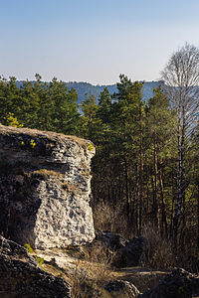
Кременецькі
гори
Тернопільська
бласть
2009

Slide 20
Дністровський каньйон
Тернопільська область
2010

Slide 21
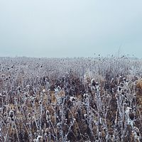
Залісся
Чернігівська,
Київська
області
2009

Slide 22
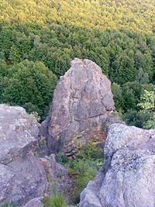
Зачарований
край
Закарпатська
область
2009

Slide 23
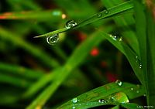
Кармелюкове Поділля
Вінницька область
2009

Slide 24
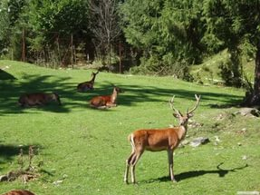
Карпатський
Івано-Франківська область
1980

Slide 25
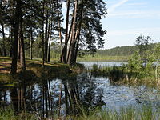
Мале Полісся
Хмельницька область
2013

Slide 26
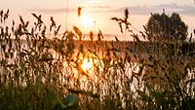
Мезинський»
Чернігівська область
2006

Slide 27
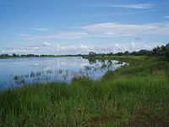
Нижньодніпровський
Херсонська область
2015

Slide 28
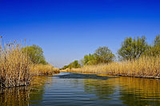
Нижньодністровський
Одеська область
2008

Slide 29
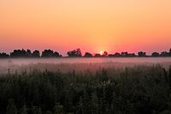
Нижньосульський
Черкаська,Полтавська області
2010

Slide 30
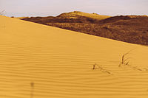
Олешківські піски
Херсонська область
2010

Slide 31
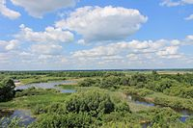
Пирятинський
Полтавська область
2009

Slide 32
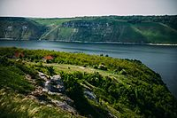
Подільські Товтри
Хмельницька область
1996

Slide 33
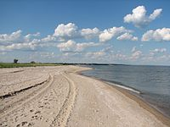
Приазовський
Запорізька область
2010

Slide 34
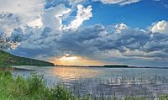
Прип'ять-Стохід
Волинська область
2007

Slide 35
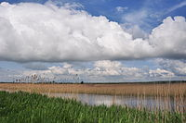
Північне Поділля
Львівська область
2010

Slide 36
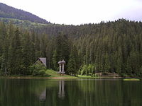
Синевир
Закарпатська область
1989

Slide 37
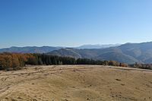
Синьогора
Івано-Франківська область
2009

Slide 38
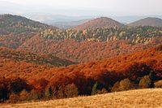
Сколівські Бескиди
Львівська область
1999

Slide 39
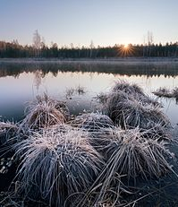
Слобожан-
ський
Харківська
область
2009

Slide 40
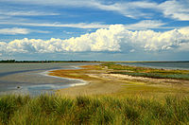
Тузловські лимани
Одеська область
2010

Slide 41
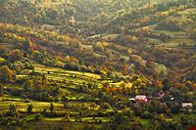
Ужанський
Закарпатська область
1999

Slide 42
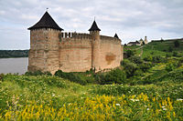
Хотинський
Чернівецька область
2010

Slide 43
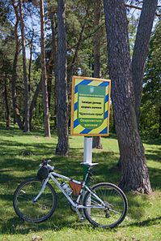
Цуманська
пуща
Волинська
область
2010

Slide 44
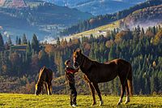
Черемоський
Чернівецька область
2009

Slide 45
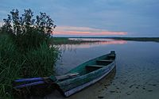
Шацький
Волинська область
1983

Slide 46
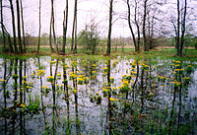
Ічнянський
Чернігівська область
2004

Slide 47
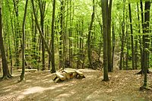
Яворівський
Львівська область
1998

Slide 48
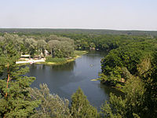
Гомільшанські ліси
Харківська область
2004

Slide 49
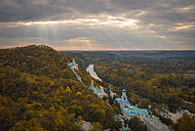
Святі Гори
Донецька область
1997

Slide 50
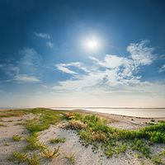
Меотида
Донецька
Область
2009

Slide 51
Люби і знай
свій
рідний край!

